Slide 1
স্বাগতম

Slide 2
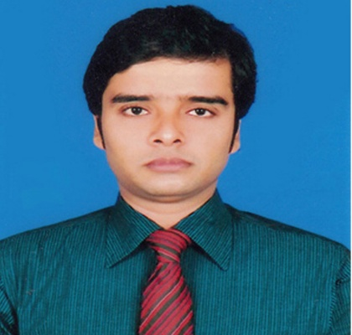
শিক্ষক পরিচিতি
মোঃ জুবায়ের হোসেন জুয়েল
সহকারি শিক্ষক
একান্নবিঘা সরকারি প্রাথমিক বিদ্যালয়
সিংড়া, নাটোর।

Slide 3
পাঠ পরিচিতিঃ
শ্রেণিঃ তৃতীয়
বিষয়ঃ প্রাথমিক বিজ্ঞান
অধ্যায়: 2
পাঠঃ উদ্ভিদের…..নিতে পারে।

Slide 4
শিখনফলঃ
২.২.৩ – বিভিন্ন উদ্ভিদ ও প্রানীর বৈশিষ্ট্য উল্লেখ করতে এবং শ্রেণিকরন করতে পারবে।
২.৩.৩ - দৈনন্দিন প্রয়োজনীয় ব্যবহার্ষ জিনিস ও আসবাবপত্রের জন্য মানুষ উদ্ভিদের ওপর নির্ভরশীল তা ব্যাখ্যা করতে পারবে।

Slide 5
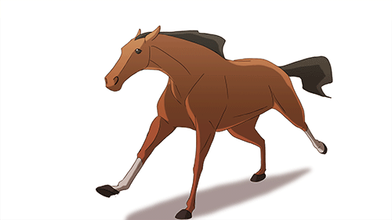
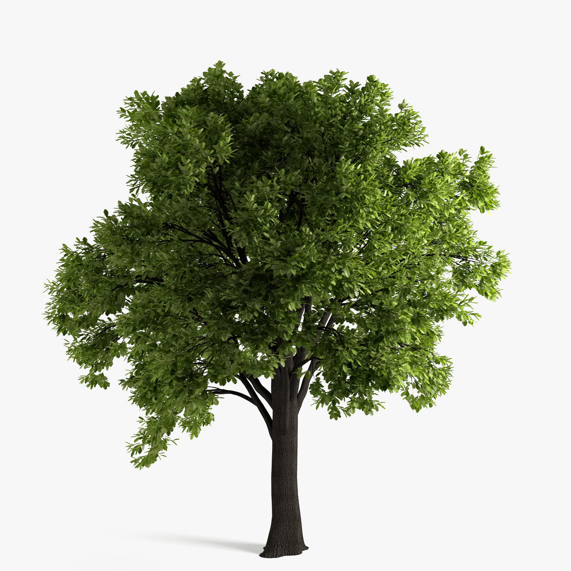
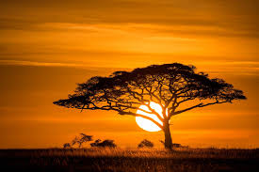
আমরা কিছু ছবি দেখিঃ

Slide 6
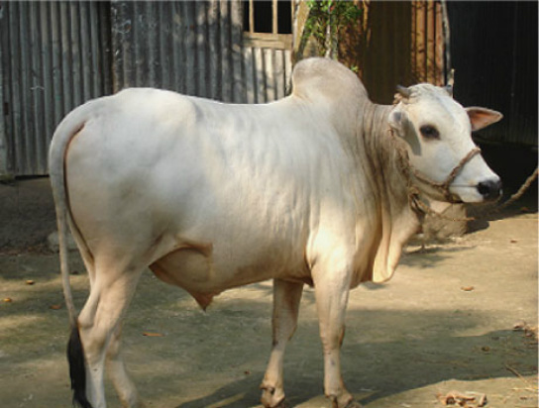
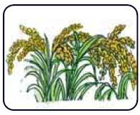
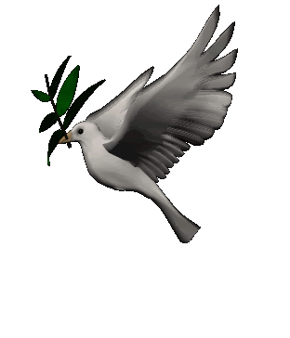
পাঠ শিরোনামঃ উদ্ভিদ ও প্রাণির বৈশিষ্ট্য

Slide 7
উদ্ভিদের বৈশিষ্ট্য
চলাফেরা করতে পারে না
নিজের খাদ্য নিজেই তৈরি করতে পারে
দেখতে,শুনতে ,ঘ্রান নিতে পারে না
মূল, কান্ড, শাখা-প্রশাখা, পাতা আছে

Slide 8
প্রাণির বৈশিষ্ট্য
চলাফেরা করতে পারে
পা, ডানা, পাখনা আছে
নিজের খাদ্য নিজে তৈরি করতে পারে না
দেখতে পায়, শুনতে পারে, ঘ্রান ও স্বাদ নিতে পারে

Slide 9
উদ্ভিদের ও প্রাণির মধ্যে পার্থক্যঃ
প্রাণি
উদ্ভিদ

Slide 10
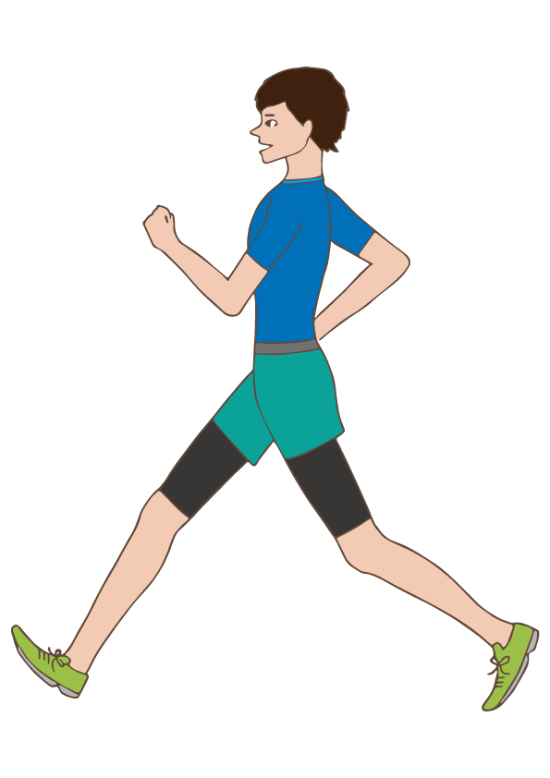

Slide 11
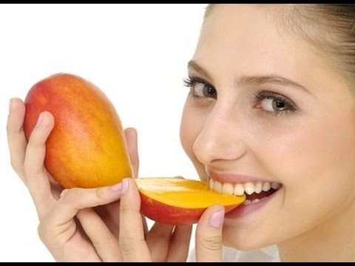
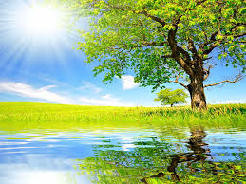

Slide 12
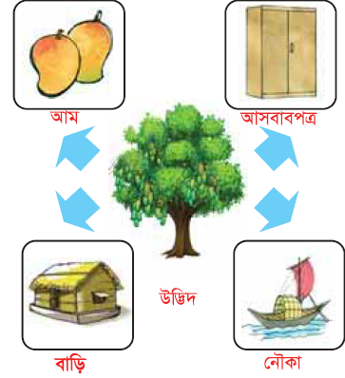

Slide 13
পাঠ্য বইয়ের সাথে সংযোগঃ
শিক্ষার্থীরা ৮নং পৃষ্ঠা পাঠের নিদির্ষ্ট অংশটুকু পড়।

Slide 14
দলীয় \জোড়ায় কাজঃ
উদ্ভিদ ও প্রাণীর বৈশিষ্ট্যগুলো ছকে লিখ।
উদ্ভিদ | প্রাণী

Slide 15
নিচের ছকে ৫টি করে উদ্ভিদের ও প্রাণীর নাম লিখঃ
উদ্ভিদ | প্রাণী

Slide 16
প্রশ্ন উত্তর আলোচনাঃ
১। উদ্ভিদের ৫টি নাম বল।
২। প্রাণীর ৫টি নাম বল।
৩। উদ্ভিদ কি চলাচল করতে পারে।
৪। প্রাণী কি নিজে খাদ্য তৈরি করতে পারে।

Slide 17
মূল্যায়নঃ
১। মানুষ উদ্ভিদ থেকে কি সংগ্রহ করে তা লিখ।
২। কোন প্রাণীর পা, পাখনা, ডানা আছে তার নাম লিখ।
৩। কোন উদ্ভিদের মূল, কান্ড, শাখা- প্রশাখা, পাতা আছে তা খাতায় লিখ।

Slide 18
পাঠের সারংক্ষেপ
1। উদ্ভিদ নিজের খাদ্য নিজেই তৈরি করতে পারে।
২। উদ্ভিদের মূল,কান্ড,শাখা-প্রশাখা, পাতা আছে।
৩। উদ্ভিদ দেখতে,শুনতে, ঘ্রান নিতে পারে না।
১। প্রাণী নিজের খাদ্য নিজে তৈরি করতে পারে না।
২। প্রাণীর পা, ডানা,পাখনা, চোখ, কান, নাক, মুখ আছে।
৩। প্রাণী এগুলো ব্যবহার করে দেখতে, শুনতে, ঘ্রান ও স্বাদ নিতে পারে।

Slide 19
ধন্যবাদ

